Slide 1

Методы создания ландшафта и его элементов в трёхмерном движке Unreal Engine 4
Студент: Киселев С.А. РК6-85Б
Научный руководитель: Витюков Ф.А.

Slide 2
Постановка задачи
Цель работы: с помощью движка Unreal Engine 4 воссоздать фотореалистичный пейзаж, используя различные техники создания ландшафта.
Задачи:
создать 3D-пейзаж местности;
реализовать материал воды с возможностью его настройки;
наполнить пейзаж различными 3D объектами;
настроить индивидуальное освещение сцены;
реализовать кат-сцену получившегося пейзажа.

Slide 3
Актуальность
Актуальность работы заключается в следующем:
Данные реалистичные пейзажи могут стать основой для компьютерной игры или рекламного ролика;
Реализация собственного материала воды позволяет полностью перенастроить его под себя, в отличии от варианта с использованием плагина;
Разработка ландшафтов и игровых уровней является актуальной профессией, именно level-дизайнер задает путь пользователя и позволяет целиком погрузиться в происходящее.

Slide 4
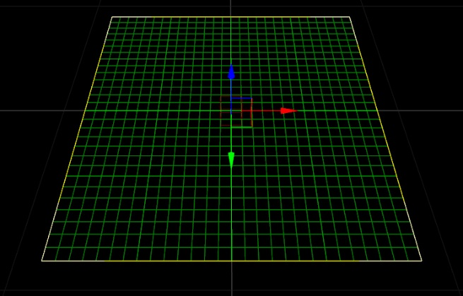
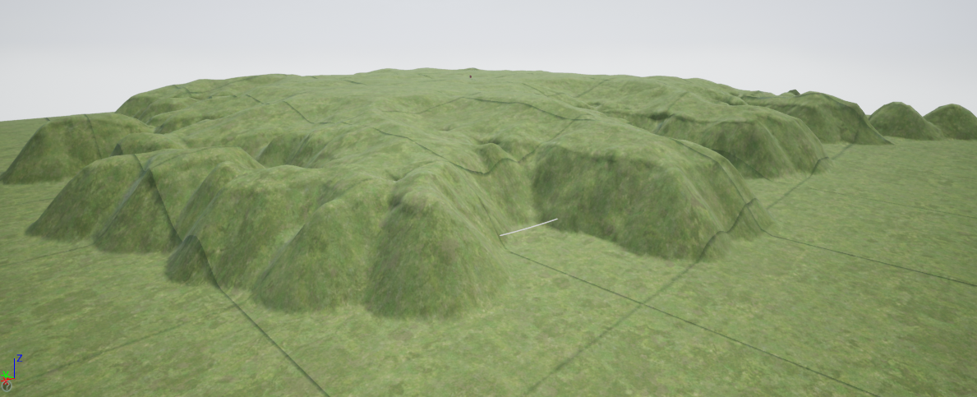
Создание 3D пейзажа местности
Для скульптинга были использованы встроенные инструменты движка
Общий размер | Размер секции | Всего компонентов
8129*8129 | 127*127 | 1024 (32*32)
2017*2017 | 63*63 | 256 (16*16)
505*505 | 63*63 | 64 (8*8)
127*127 | 63*63 | 4 (2*2)
Рис. 1. Сетка ландшафта
Табл. 1. рекомендованное эффективное разбиение ландшафта
Рис. 2. Применение различных техник создания рельефа

Slide 5
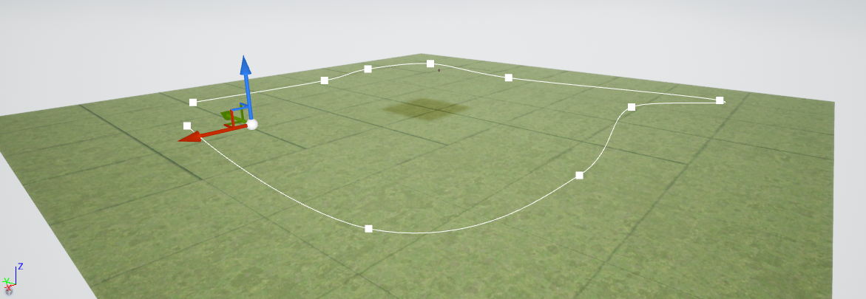
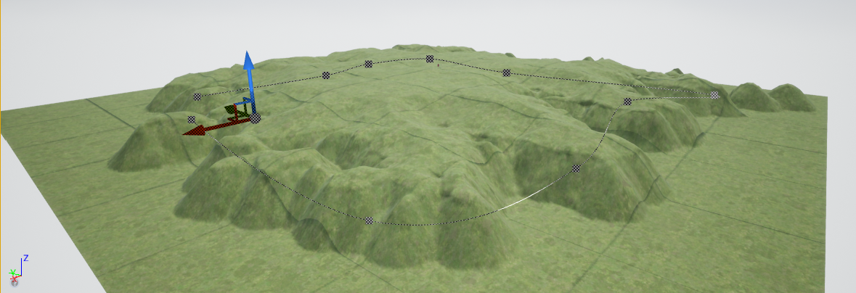
Инструменты редактирования рельефа
Для редактирования рельефа были использованы встроенные инструменты движка
Рис. 3. Инструменты редактирования рельефа
Рис. 4. Изменение ландшафта при помощи инструмента Blueprint

Slide 6
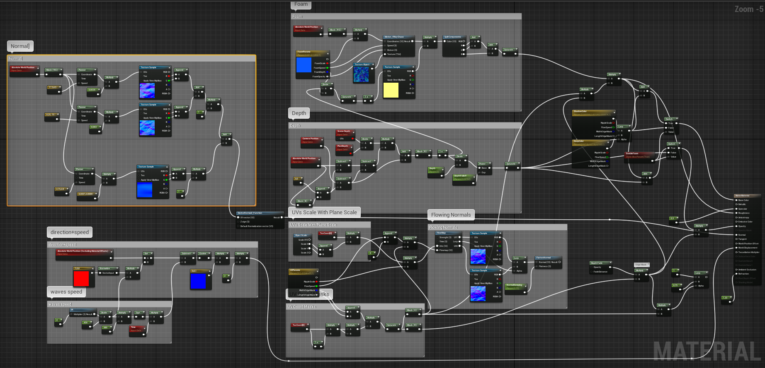
Реализация материала воды
Задача создания материала воды подразделялась на следующие подзадачи по созданию:
ряби
волн
пены на воде
оттенка глубины воды
отражения и преломления
Рис. 5. Собственный материал воды

Slide 7
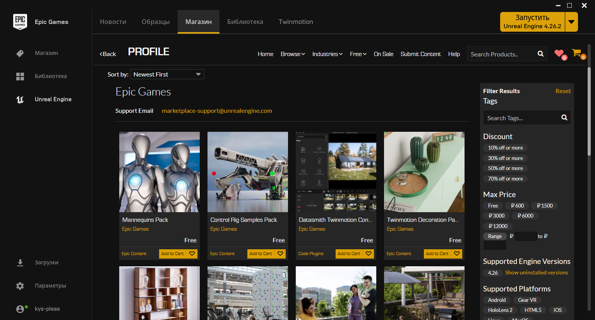
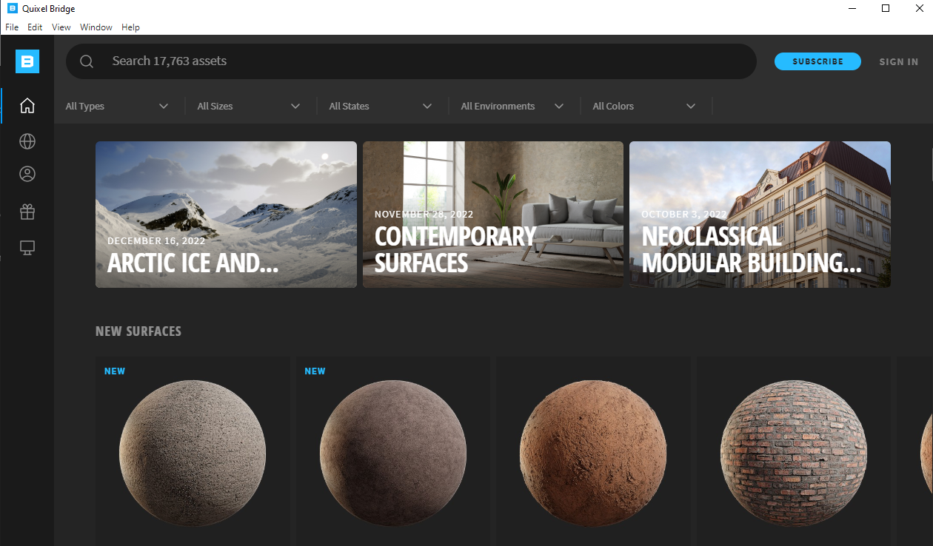
Наполнение пейзажа 3D объектами
Для наполнения пейзажа 3D объектами были задействованы:
Библиотека Megascans
Marketplace от Epic Games
Рис. 6. Marketplace от Epic Games
Рис. 7. Библиотека Megascans

Slide 8
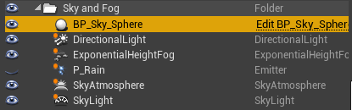
Настройка освещения
Настройка освещения подразделяется на следующие пункты:
Динамическая смена дня и ночи
Создание пасмурной погоды
Рис. 8. Общая структура неба и освещения

Slide 9
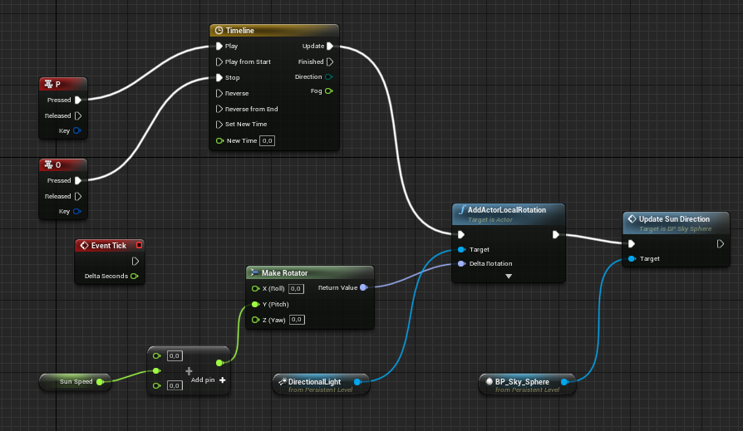
Динамическая смена дня и ночи
Активация движения солнца реализована по нажатию горячей клавиши P (английская раскладка) и остановка движения по нажатию клавиши O.
Рис. 9. Blueprint динамической смены дня и ночи

Slide 10
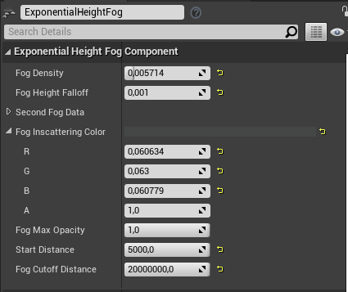
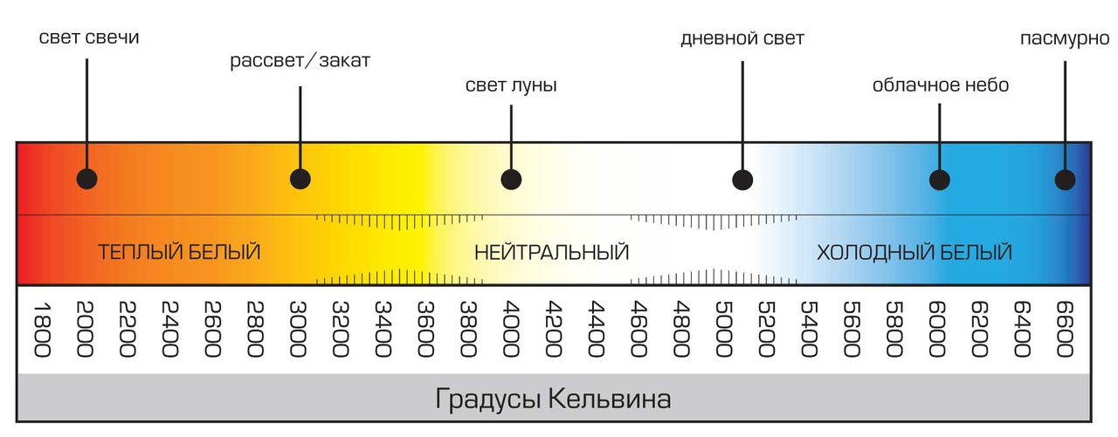
Создание пасмурной погоды
Факторы, влияющие на представление погоды:
Интенсивность света
Температура света
Движение облаков по небу
Туманность
Рис. 10. Параметры настройки тумана
Рис. 11. Шкала цветовой температуры света

Slide 11
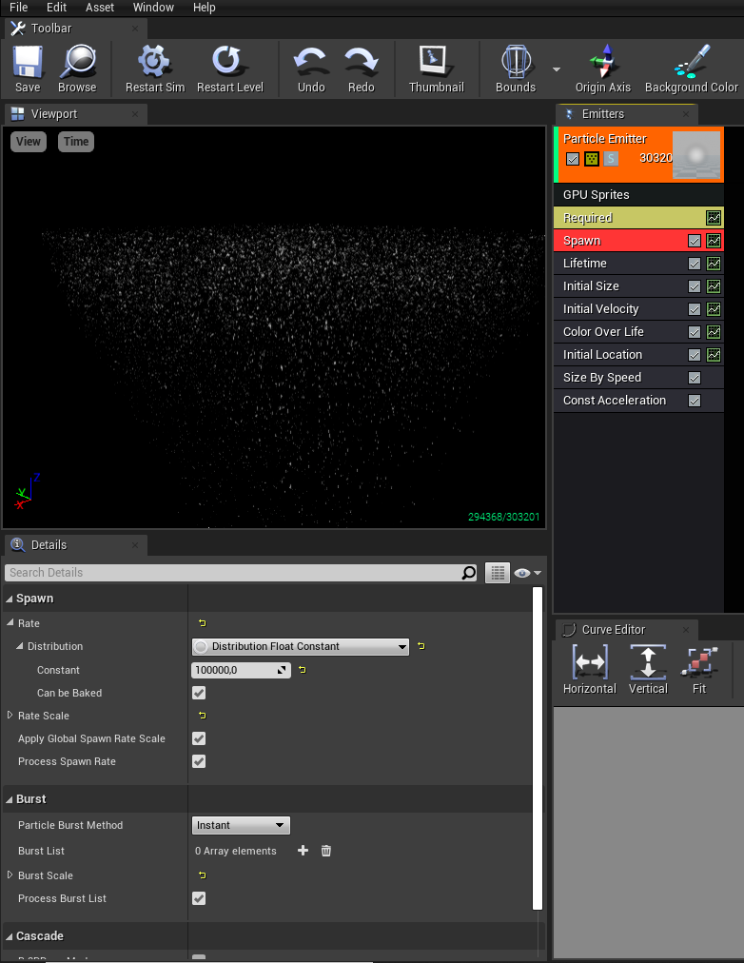
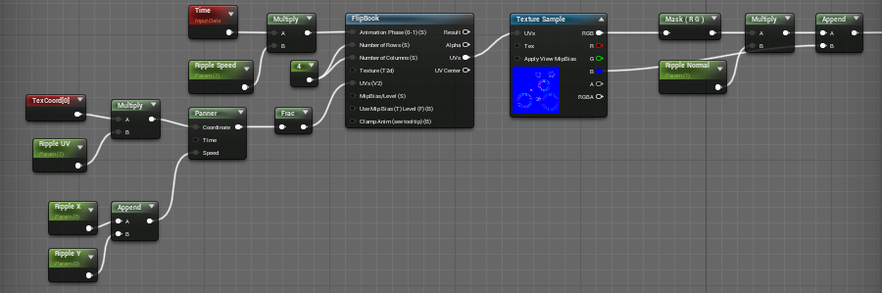
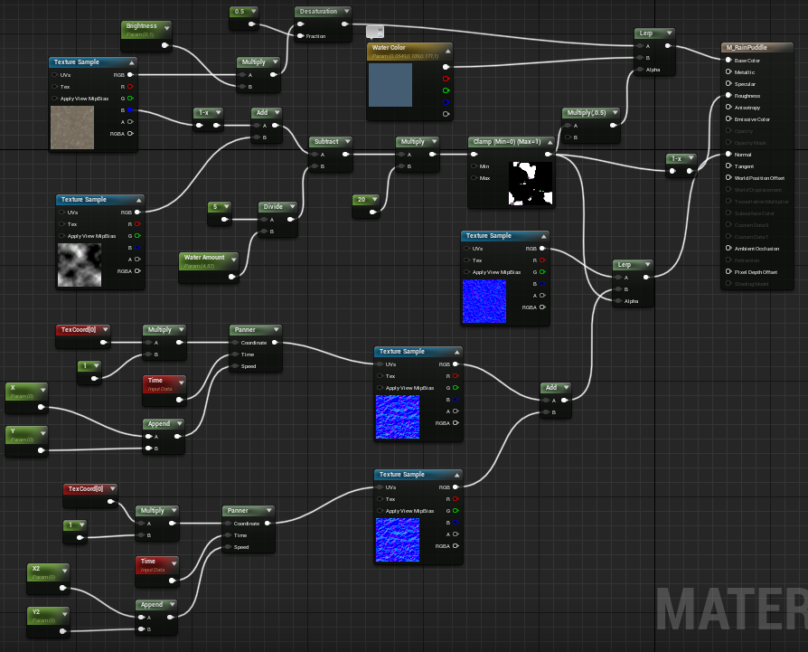
Создание эффекта дождя
Рис. 13. Материал ряби
Рис. 14. Материал асфальта с лужами
Рис. 12. Материал системы частиц

Slide 12
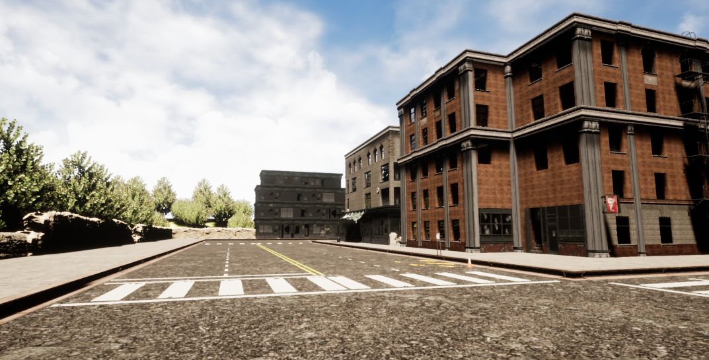
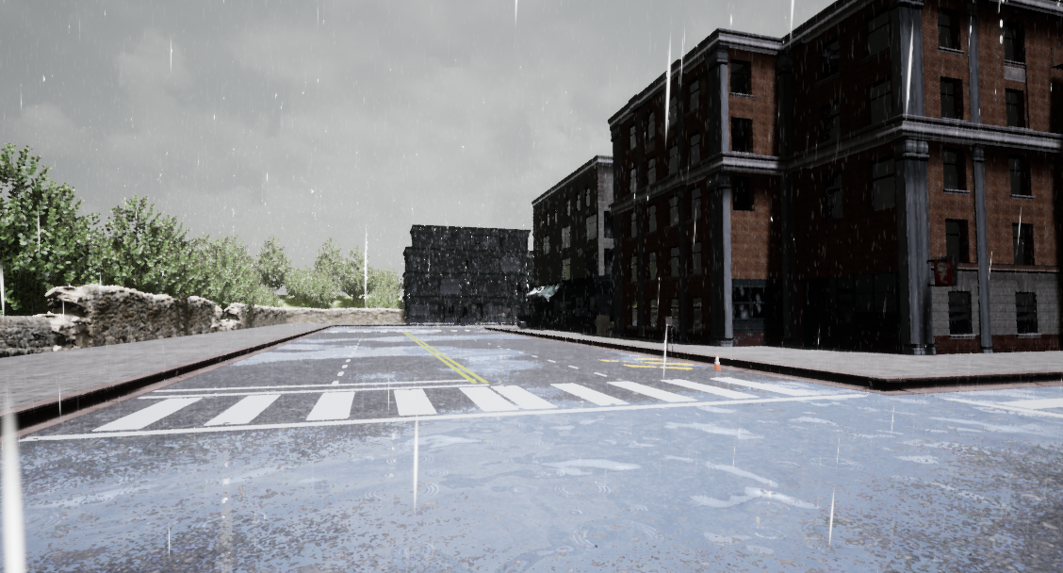
Результат изменения представления погоды
Рис. 15. Пейзаж города с ясной погодой
Рис. 16. Пейзаж города с дождливой погодой

Slide 13
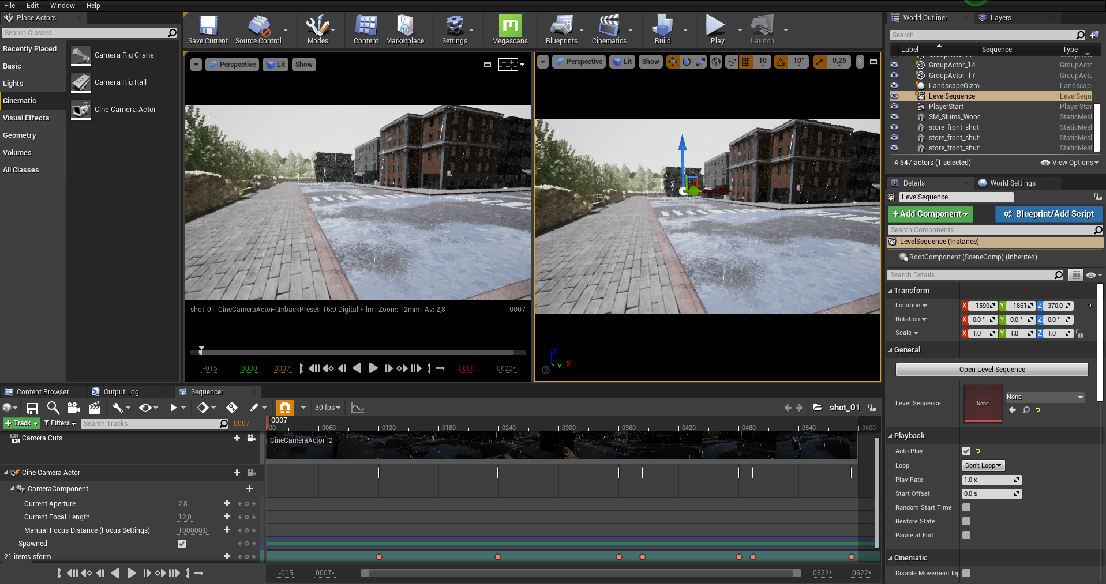
Создание кат-сцены пейзажа
Кат-сцена — это эпизод, который прерывает обычный ход геймплея, чаще всего отбирает у игрока управление и кинематографично излагает сюжет.
Sequencer (секвенсор) - инструмент для создания последовательности кадров.
Рис. 17. Интерфейс редактора sequencer.

Slide 14
Заключение
В результате работы были выполнены следующие задачи:
созданы 3D-пейзажи нескольких придуманных местностей;
реализован материал воды с возможностью его настройки;
все пейзажи наполнены различной растительностью и другими 3D объектами, взятыми из бесплатных источников;
настроено индивидуальное освещение сцены с динамически изменяющимся временем суток;
реализована кат-сцена, демонстрирующая получившиеся пейзажи.

